Slide 1
La storia DELLA “Pascoli” La storia ALLA “Pascoli” Trasformare i sudditi in cittadini è miracolo che solo la scuola può compiere (Piero Calamandrei)

Slide 2
La Storia della Scuola Media “Giovanni Pascoli”
In occasione della giornata
I DETECTIVE DELLA STORIA
ALLA SCOPERTA
DELLA
“CASERMETTA MONTEBELLO”
vogliamo guidarvi in un percorso che ricostruisce le tappe più significative della Scuola Media “Giovanni Pascoli” dagli anni Venti del secolo scorso fino ai giorni nostri.

Slide 3
La “casermetta Montebello”
Le nostre aule, i nostri corridoi hanno infatti ospitato i locali della “Casermetta Montebello”, fino alla fine della Seconda Guerra Mondiale sede del 13º Reggimento Cavalleggeri Monferrato.
La “Casermetta” è un vero e proprio “ampliamento” della Caserma Vittorio Emanuele II, edificio storico di grande importanza, costruito in pieno Risorgimento (tra il 1857 e il 1864) e oggi sede della Biblioteca Comunale, nonché di altri importanti uffici della città di Voghera.
(Qui a lato vediamo rappresentata una delle più diffuse iconografie dello stemma sabaudo, oggi nel nostro Laboratorio di Arte e Immagine)

Slide 4
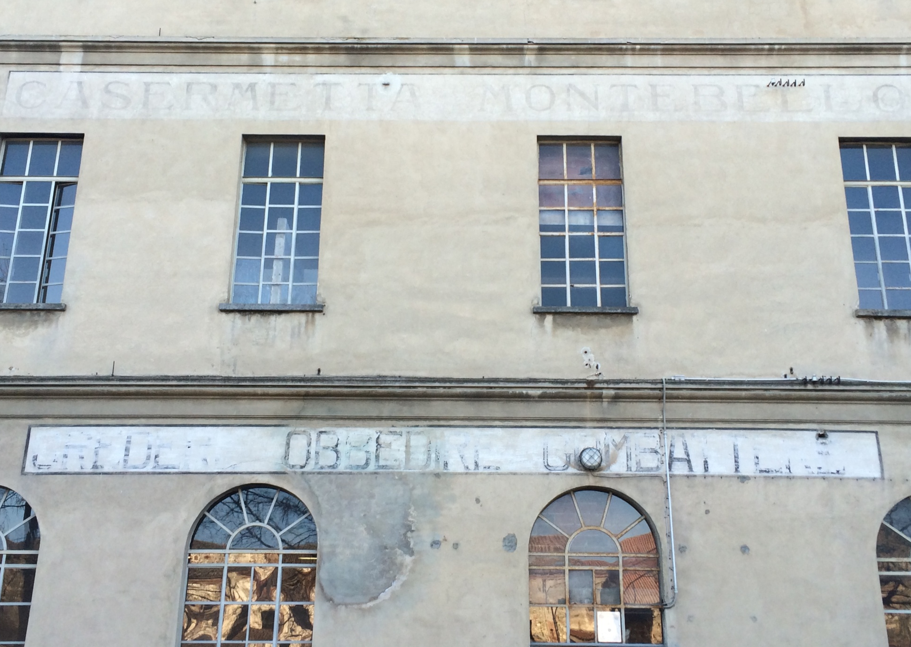
Il prospetto frontale della “Casermetta” ,visto dal cortile interno, con lo storico motto “Credere obbedire combattere”
(… su cui torneremo con più ampiezza tra poco).

Slide 5
I motti della “ nostra Casermetta”
Ancora oggi – all’interno di molte aule e laboratori – sono visibili, benché “maltrattate” dal tempo, le scritte, i simboli e le immagini originali della “nostra Casermetta”.
Capita di frequente che le nostre giornate di lavoro e di studio siano scandite dai motti “tipici” dell’esercito, atti “incoraggiare” i soldati e gli uomini d’armi…
Un’altra raffigurazione dello stemma sabaudo, sempre nel nostro Laboratorio di Arte e Immagine.

Slide 6
I motti della “ nostra Casermetta”
La subordinazione consiste nella sottomissione di ciascun grado ai gradi superiori e nella osservanza dei doveri che da esso risultano. Principale tra questi doveri è quello dell’obbedienza dovuta dall’inferiore ai superiori nelle cose di servizio, ed in tutto ciò che si appartiene all'autorità ad essi conferita dai regolamenti. L’obbedienza dev’essere pronta, rispettosa ed assoluta. Non è permessa all'inferiore alcuna esitanza od osservazione, quand'anche egli si creda gravato od ingiustamente punito.
(Art. 11 e Art. 12 del Regio Esercito, REGOLAMENTO DI DISCIPLINA MILITARE, edizione del 1929; in una delle nostre aule del secondo piano)

Slide 7
I motti della “ nostra Casermetta”
Saluto al Re
W il Re
(Le scritte, accompagnate ancora dallo stemma sabaudo, si leggono oggi su una delle pareti della nostra Aula di Musica)

Slide 8
I motti della “ nostra Casermetta”
L’Esercito, del quale è comandante supremo S. M. il Re, è istituito per difendere sino all’estremo l'onore e l'indipendenza della Patria, facendo guerra ovunque venga dal Sovrano ordinato e per tutelare le istituzioni e le leggi nazionali.
(dal Regio Esercito, REGOLAMENTO DI DISCIPLINA MILITARE, edizione del 1929; sempre nella nostra Aula di Musica)

Slide 9
I motti della “ nostra Casermetta”
Meglio vivere un giorno da leone che cent’anni da pecora.
(frase scritta da un anonimo, su uno dei baraccamenti nei pressi di Treviso, alla vigilia della battaglia del Piave, durante la Prima Guerra Mondiale.
Il motto viene poi recuperato dal Duce durante il Ventennio; si legge oggi in una delle nostre aule del primo piano).

Slide 10
Come è nata la “Casermetta Montebello”?
Incuriositi dalle testimonianze storiche che affiorano nelle nostre aule, abbiamo deciso di cercare qualche ulteriore notizia sulla nostra “Casermetta Montebello”.
Abbiamo, dunque, frugato – in qualità di “detective della storia”, aiutati dalle nostre professoresse e dalla dottoressa Stocchi – tra le carte dell’Archivio Storico del Comune di Voghera, scoprendo interessanti documenti, che aiutano a far luce sulla “nascita” e sulla costruzione della nostra scuola.

Slide 11
1929-1931: la costruzione della “Casermetta”.
Tra le carte dell’Archivio Storico, in un faldone polveroso che comprende documenti amministrativi di diverso genere, troviamo una deliberazione datata “15 gennaio 1929” che attira subito la nostra attenzione.
In un periodo cruciale per la storia del Paese, quello cioè quel Ventennio fascista, il Podestà – l’allora “Sindaco” della città di Voghera – scrive:
“ […] il Comando del Reggimento Cavalleria Vittorio Emanuele II ha fatto conoscere al Comune di Voghera la necessità di poter disporre di più vasti locali per il ricovero di 380 posti letto per soldati e per ricavare altri 700 metri quadrati di magazzeno.
[…] Per aderire a tale richiesta vennero eseguiti studi e condotte trattative […] ”

Slide 12
1929-1931: la costruzione della “Casermetta”.

Slide 13
1929-1931: la costruzione della “Casermetta”.
Per far fronte a queste esigenze di spazio, viene decisa la costruzione di:
“Tre nuovi corpi di fabbrica ed adattamento di un quarto nell’isolato compreso tra le vie Roma, Marsala, Vittorio Emanuele II e Corso Genova, a completamento della caserma”

Slide 14
1929-1931: la costruzione della “Casermetta”.
Nella descrizione dettagliata dei quattro corpi di fabbrica che devono essere realizzati, un punto si presenta particolarmente degno di nota.
Leggiamo, infatti:
“Costruzione di un fabbricato a tre piani addossato al muro di cinta in fregio a Via Marsala”
Dietro al freddo linguaggio burocratico riconosciamo la descrizione della nostra scuola.

Slide 15
1929-1931: la costruzione della “Casermetta”.

Slide 16
1929-1931: la costruzione della “Casermetta”.
L’inizio dei lavori ha luogo il 21 agosto 1929.
L’ultimazione dei lavori avviene il 21 febbraio 1931.
Nel novembre del 1931 l’edificio risulta essere collaudato, accessibile e pienamente “operativo”.
Nel dicembre 1933 “l’attuale magazzino biada della Casermetta Montebello” viene riconvertito a “palestra di ginnastica” per i soldati.

Slide 17
Sul prospetto frontale della “Casermetta”, visto dal cortile interno, troviamo proprio l’indicazione della “Palestra Ginnastica Tenente Ferdinando Rodriguez”

Slide 18
1929-1931: la costruzione della “Casermetta”.

Slide 19
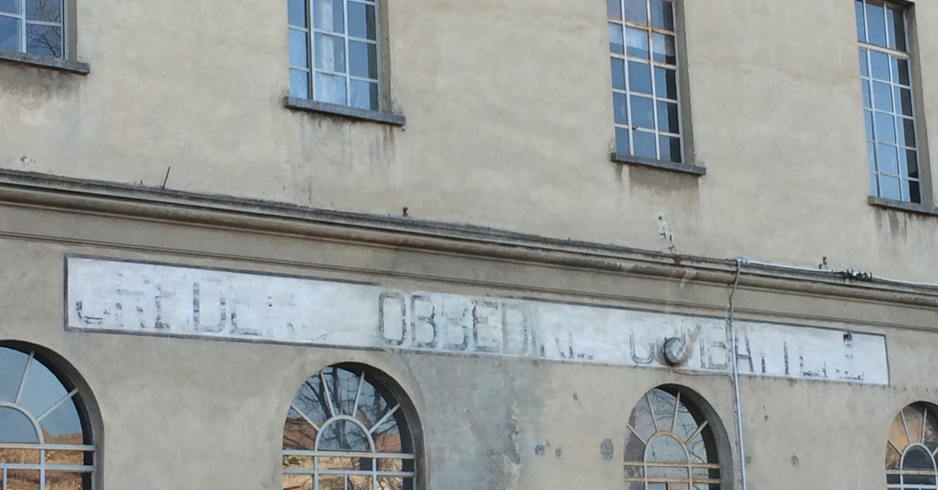
Come abbiamo avuto già occasione di presentare, sul prospetto frontale della “Casermetta” campeggia anche il motto “Credere, obbedire, combattere”: forse una delle frasi più celebri del Ventennio.
Tale imperativo è tratto da un discorso del Duce, pronunciato a Roma, nel marzo del 1939.
Per la sua “forza espressiva” è divenuto il simbolo della propaganda fascista ed è oggi preso a modello da tutti gli storici e gli studiosi del linguaggio per spiegare le strategie di comunicazione di Mussolini.

Slide 20
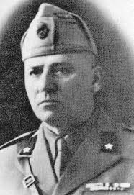
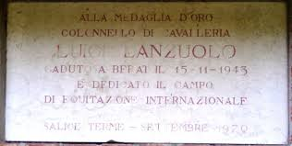
… Durante la Seconda Guerra Mondiale
Dalla “Casermetta Montebello”, durante la Seconda Guerra Mondiale, parte per il fronte il Reggimento a cavallo, l’ultimo qui ospitato.
Dopo l’8 settembre 1943 il “nostro” Reggimento si rifiuta di cedere le armi: il comandante Luigi Lanzuolo, catturato in combattimento dai Tedeschi, viene fucilato e otterrà una Medaglia d’Oro al valor militare.
Lapide sul campo dello “storico” percorso ippico di Salice Terme.

Slide 21
… Dalla “Casermetta”alla Scuola Media “Giovanni Pascoli”
In seguito al secondo conflitto mondiale, tutta la Caserma “Vittorio Emanuele II” – e dunque anche il “braccio” della “Casermetta Montebello” – diventa MONUMENTO
tutelato dalla Soprintendenza del Ministero dei Beni Culturali.
L’imponente struttura – come abbiamo in parte già anticipato – viene riconvertita a scopi civili, culturali, educativi e didattici.
Oggi ospita:
Numerosi uffici del Comune di Voghera;
Il Comando della Polizia Municipale;
Il Museo storico-militare “G. Beccari”;
La Biblioteca Civica “E. Ricotti” …
… e, naturalmente, la Scuola Secondaria di I grado “Giovanni Pascoli”

Slide 22
… Dalla “Casermetta”alla Scuola Media “Giovanni Pascoli”
La prima richiesta di poter usufruire dei locali della “Casermetta” a scopo scolastico risale al 23 aprile 1944.
L’allora Preside della Scuola Media “S. A. Reale Amedeo di Savoia-Aosta” – sita in viale Umberto I (attuale viale Repubblica) – scrive al Commissario prefettizio:
“Venuto a conoscenza che il Comune di Voghera ha chiesto all’Autorità Militare di mettere a sua disposizione il locale già adibito a Caserma della Milizia […] [ho] voluto fare […] un sopraluogo per vedere se vi si potesse sistemare la Scuola Media, che si sente a disagio nella sede attuale per il cresciuto numero degli alunni […] L’edificio presenta inoltre il vantaggio di essere centrale e più comodo per gli alunni che giungono alla scuola dai paesi circonvicini”
La richiesta, a causa della guerra, non viene accolta.

Slide 23
… Dalla “Casermetta”alla Scuola Media “Giovanni Pascoli”
Nel periodo immediatamente post-bellico, la situazione dell’edilizia scolastica vogherese viene arginata con provvedimenti “di emergenza”.
Solo il 31 agosto 1948, il Sindaco, Riccardo Dagradi, firma la delibera per le spese di arredamento della sede di Via Marsala.
Nel successivo settembre ha luogo la sistemazione della Scuola Media nei nuovi locali, al primo piano.
Ecco un eloquente passo tratto dal contratto d’appalto per le forniture dei banchi e degli altri arredi:
“I banchi […] dovranno essere costruiti in legno di pioppo di prima scelta ben stagionato scevro da tarlo […]. Il lavoro di congegnazione ed incastri dovrà essere seguito con le migliori regole d’arte in modo da conseguire la massima solidità ed estetica […] usando in questo lavoro la massima accuratezza e competenza per ottenere un lavoro perfetto”.

Slide 24
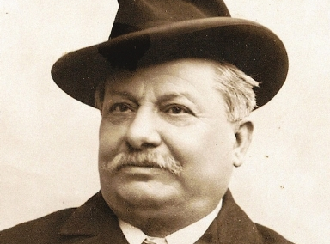
… Dalla “Casermetta”alla Scuola Media “Giovanni Pascoli”
Si susseguono, così, negli anni numerosi interventi di “ammodernamento”, tutti caldeggiati e sostenuti dall’allora Preside, Amalia Realini.
Il 31 gennaio 1951 il Collegio dei Professori – riunitosi in seduta straordinaria – delibera con 14 voti favorevoli l’intitolazione della scuola al poeta Giovanni Pascoli.

Slide 25
… Dalla “Casermetta”alla Scuola Media “Giovanni Pascoli”
Non possiamo non ricordare, proprio in questa occasione, che Giovanni Pascoli, oltre che poeta e prosatore, fu anche professore e “uomo di scuola”.
Iniziò infatti la sua carriera di insegnante di Lettere greche e latine presso il Liceo di Matera nel 1882.
Appena approdato nella città della Basilicata – oggi patrimonio mondiale dell’Unesco e capitale della cultura nel 2019 – Pascoli scriveva all’adorata sorella Mariù:
“Domani comincio il mio officio coll’assegnare de’ temi d’esame che, per amor vostro, preparerò piuttosto faciletti. […] Io [sarò] cavaliere errante dell’insegnamento. […] Matera invece è una città abbastanza bella, sebbene un poco lercia anche lei; e c’è difficoltà ad albergare. Se vedeste! I contadini, o cafoni, vanno vestiti nel loro selvatico e antiquato costume e stanno tutto il giorno, specialmente oggi che è domenica, girelloni per la piazza”
Da questo episodio prese avvio una lunga carriera, fino alla cattedra di Letteratura italiana dell’Università di Bologna.

Slide 26
Altri motti della “ nostra Casermetta”
Esempio di abnegazione e di sacrificio […] nei vari campi della più cruenta lotta [Rinnovò, a cavallo, i fasti della sua] più nobile tradizione; emulò, appiedata, [fanti, artiglieri e bombardieri; fornì,] pei duri cimenti dell'aria, piloti di rara perizia e di singolare eroismo.
Maggio 1915 – Novembre 1918
(Decreto del 17 settembre 1933, per il conferimento della Medaglia d’Oro al Valor militare all’Arma di Cavalleria; oggi in una delle nostre aule del secondo piano).

Slide 27
Altri motti della “ nostra Casermetta”
Solo obbedendo, solo avendo l’orgoglio umile e sacro di ubbidire, si conquista poi il diritto di comandare
(citazione tratta da un discorso di Benito Mussolini, tenuto nella città di Udine, nel 1922; nella nostra Aula di Musica).

Slide 28
Altri motti della “ nostra Casermetta”
Il nostro motto è quello della antica cavalleria. L’anima va gettata oltre l’ultimo ostacolo.
Il motto è qui nella “versione” del Ventennio e recupera quello della Cavalleria, che era completato dall’espressione: “… oltre l’ultimo ostacolo per la Patria e per il Re”
(oggi in una delle aule del primo piano)

Slide 29
Altri motti della “ nostra Casermetta”
Lo stemma del 13° Reggimento Cavalleggeri del Monferrato….
… affiancato dallo stemma sabaudo
(entrambi nell’aula di Musica)

Slide 30
Non sapere che cosa sia accaduto nei tempi passati, sarebbe come restare per sempre un bambino.
Se non si fa uso delle opere delle età passata, il mondo rimarrà sempre nell’infanzia della conoscenza.
(Cicerone)
Per questo motivo, dopo aver illustrato la storia della nostra scuola, vogliamo spiegare come studiamo la Storia.

Slide 31
… COME STUDIAMO STORIA?
Abbiamo visto che quotidianamente “incontriamo” la Storia nelle aule della nostra scuola.
Per questo ci siamo appassionati allo studio di una disciplina solo all’apparenza “noiosa” e “faticosa”.
Affiancati dai nostri insegnanti, coltiviamo progetti storici che ci insegnano a usare documenti, testimonianze, immagini e fonti di ogni genere.
Negli ultimi anni scolastici, in particolare, la nostra attenzione si è soffermata su…

Slide 32
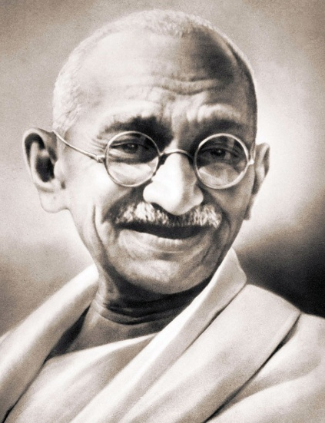
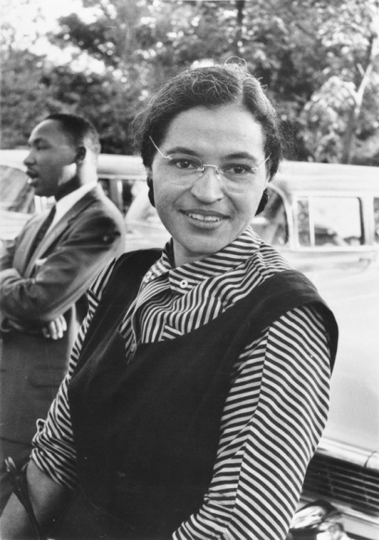
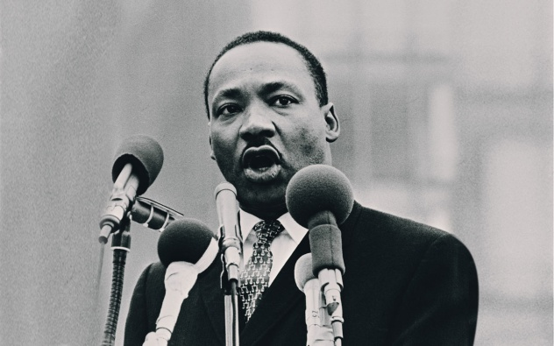
… COME STUDIAMO STORIA?
“Progetto della Pace”:
Si tratta di un progetto che coinvolge più discipline, in particolare Arte e Immagine (con la realizzazione dei POSTER DELLA PACE).
Ma come possiamo capire e rappresentare la pace, se prima non abbiamo approfondito gli scontri, le guerre, i conflitti e le battaglie?
E se prima non abbiamo conosciuto i personaggi che hanno promosso e difeso la pace nel mondo anche a costo delle loro stesse vite?
… da Gandhi, a Martin Luther King a Rosa Parks.

Slide 33
… COME STUDIAMO STORIA?
Centenario della Grande Guerra.
Il Centenario della Prima Guerra Mondiale (1915-1918) occupa un posto di rilievo nei nostri studi storici.
Affrontiamo percorsi che comprendono:
Lettura e analisi di testi fondamentali (in versi o in prosa) sull’argomento.
Visione di documentari e film.
Incontri con membri dell’Associazione Nazionale Alpini, con approfondimenti musicali o video e con la lettura di testimonianze dirette dal fronte.
Visita alle trincee e, in particolare, escursioni guidate lungo la “Linea Cadorna” sul Monte Olimpino, presso Como.

Slide 34
… COME STUDIAMO STORIA?
Dall’esperienza nelle trincee della Linea Cadorna è nata una mostra fotografica presso il Castello Visconteo di Voghera (maggio-giugno 2015).
I pannelli realizzati in quell’occasione sono oggi riproposti ad alunni e genitori, in una “permanente” nei nostri corridoi del primo piano.

Slide 35
… COME STUDIAMO STORIA?
Anniversario della Liberazione
In occasione dei settant’anni dalla Liberazione (1945-2015), abbiamo avviato lo scorso anno scolastico una serie di iniziative…
… tra cui spicca la collaborazione con l’A.N.P.I., in un percorso che ci porterà ad approfondire questo particolare momento della storia nazionale direttamente sul nostro territorio, sempre indagando le fonti storiche alla scoperta di importanti personaggi di Voghera e dintorni.

Slide 36
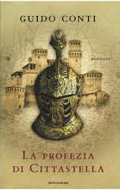
… COME STUDIAMO STORIA?
Incontri con l’autore:
Nell’ambito del “Maggio dei Libri” abbiamo conosciuto lo scrittore GUIDO CONTI, prestigiosa firma della Casa Editrice Mondadori e autore di numerose opere sia per l’infanzia, sia per il pubblico adulto.
Durante una avvincente “lezione di metodo” ci ha illustrato la sua ultima fatica letteraria:
LA PROFEZIA DI CITTASTELLA, avventuroso romanzo storico ambientato nel 1510 sulle rive del fiume Po.

Slide 37
RINGRAZIAMENTI E BIBLIOGRAFIA
Gli alunni e le insegnanti desiderano ringraziare, per la disponibilità e la competenza, la Dottoressa Natalia Stocchi, responsabile dell’Archivio Storico del Comune di Voghera.
Per le nostre ricerche ci siamo avvalsi di materiali documentari e biografici molto diversi e vari tra loro, nonché di svariate ricerche in rete.
Tra i documenti e i testi più consultati citiamo:
Regio Esercito, REGOLAMENTO DI DISCIPLINA MILITARE, edizione del 1929;
Maria T. Zambianchi – Enrica Girardi, Scuola secondaria di I° grado “Giovanni Pascoli”, in Città di Voghera, Scuole d’Italia, CEO – Comune di Voghera, 2013, pp. 104-111.

Slide 38
Grazie della vostra attenzione e …
… arrivederci a settembre nella nostra “Casermetta”!

